Slide 1
Aanvliegroutes Vliegveld Lelystad Korte historie ontwikkelingen Vechtdal en recente ontwikkelingen Jan Rooijakkers Dalfsen, 2 april 2017

Slide 2
Korte Historie:
2008: Alderstafel Schiphol voorstel uitbreiding Lelystad Airport
2009: Alderstafel Lelystad - Opgericht
2012: Alderstafel Lelystad - Overeenkomst Lelystad Airport
2014: Alderstafel Lelystad - Advies
12 maart 2015: Luchthavenbesluit Lelystad
19 December 2016: Gemeenteraad Dalfsen –> Unanieme motie
December 2016: Werkgroep Dalfsen opgericht
6 Maart 2017: Werkgroep informeert andere gemeenten

Slide 3
Een samenvatting ………opsomming (1)
Eind 2015 Hadriaan meldt zich bij Jan; overleg
25-1-2016 Schriftelijke vragen D66 Gemeenteraad
Overleg en lobby; via fractie naar GS Overijssel
Hadriaan bezoekt diverse ambtenaren Provincie
18-11-2016 Na Persbericht: Bijeenkomst D66 en ACS, weth. van Leeuwen aanwezig. Dalfsen wordt wakker
19-12-2016 UNANIEM aangenomen motie GR Dalfsen
Werkgroep Lelystad wordt uitgebreid met deskundigen
16-1-2017 bezoek LVNL
26-1-2017 Presentatie Hoonhorst >> start Aktiegroep

Slide 4
(2)
14-2-2017 Presentatie Hellendoorn
Schriftelijke vragen 2e Kamer CDA, D66
Petitie, website, stickers, krantenartikelen
23-2-2017 AO 2e Kamer; citaten Stas I&M
28-2-2017 Brief aan Alderstafel tbv (ingelaste) verg.
Veel publiciteit, TVOost, bezoek Omtzigt, TV Flevoland, Stentor, Tubantia, 1Vandaag !
6-3-2017 Dalfsen gastheer voor 10 gemeenten en Prov.
7-3-2017 Brief van Alders
8-3-2017 Informatie sessie PS, ook met CLSK

Slide 5
13-3-2017 Wij dienen Alders van repliek – ook voor vervolg
Verder met petitie.. Inmiddels al meer dan 15.000
13-3-2017 Motie GR Zwolle
Diverse presentaties, oa. PB Dalfsen
Meer structuur nodig ivm communicatie en “werk”
Gemeenten Steenwijkerland e.o. aparte Actiegroep ?
Economische studie – aanzet voor discussie klaar
Juridische analyses gemaakt – voorbereid voor actie
6-4-2017 Overleg 3 gemeenten en GS bij Stas
????

Slide 6
Kerngroep
Later om te vormen in Vereniging of Stichting ?
Jan Rooijakkers
Authoriteiten en deskundigen
Werkgroep Luchtruim Overijssel
Alexander ter Kuile
Stuurgroep Acties
HoogOverijssel
Elise Elshof
Juridische zaken
Maaike Bekooy
Stuurgroep Acties
HoogOverijssel
Eline Elshof
Werkgroep Communicatie
Gea Verweij
Werkgroep Ludiek
Marja te Wierike
Werkgroep Ondernemers
Leon Aldegeest

Slide 7
De business case Lelystad Airport en het effect ervan op de economie van Overijssel dr. ir. L.J.M. Adegeest, lid actiecomité HoogOverijssel
Inhoudsopgave
Conclusies en aanbevelingen ........................................................................................................... 4
Samenvatting ..................................................................................................................................... 5
1 Introductie ...................................................................................................................................... 7
2 Business Case Lelystad Airport ....................................................................................................... 8
3 Hoe realistisch is de Business Case Lelystad Airport? ................................................................... 10
3.1 Vergelijk met kentallen Schiphol Group ............................................................................... 10
3.2 Parkeergelden ....................................................................................................................... 12
3.3 Rechtstreekse bus naar Lelystad Airport .............................................................................. 15
3.4 Ontwikkeling van werkgelegenheid ...................................................................................... 16
3.5 Lelystad Airport als aanvoerkanaal van buitenlandse toeristen ........................................... 17
4 De vervuiler betaalt, of toch niet? ................................................................................................ 18
5 Effect van lage aanvliegroutes op economie Overijssel ............................................................... 20
5.1 Toerisme ............................................................................................................................... 21
5.2 Makelaardij ......(Nog niet uitgewerkt)..................................................................................... 26
5.3 Zweefvliegclub Aero Club Salland .... (Nog niet uitgewerkt)............................................. 26
6 Referenties .................................................................................................................................... 27
7 Over de auteur ................................................................................................................................. 28

Slide 8
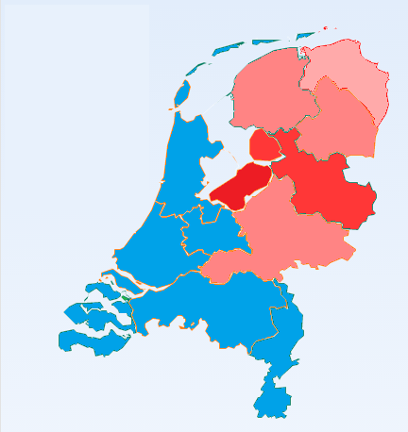
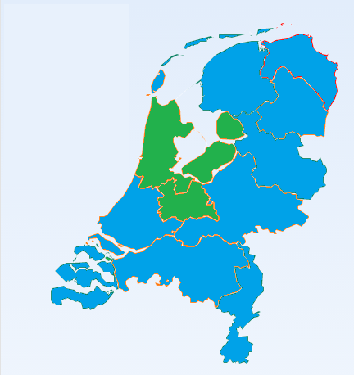
Lasten Baten

